Slide 1
区块链安全基础
bibi

Slide 2
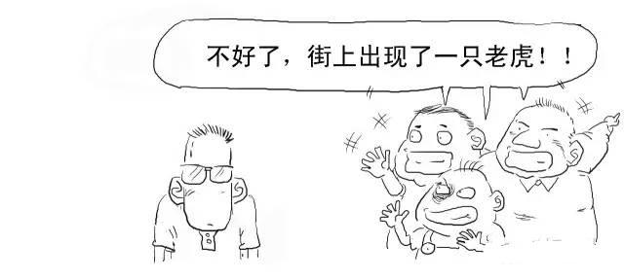


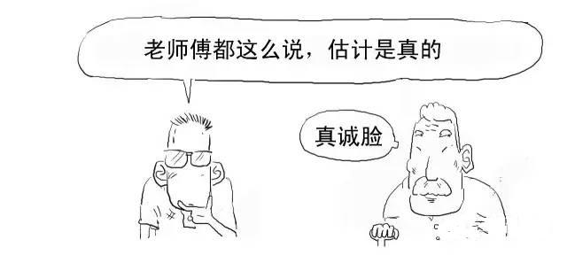
两种信任的情况
一堆个体
有足够信任度的个体

Slide 3
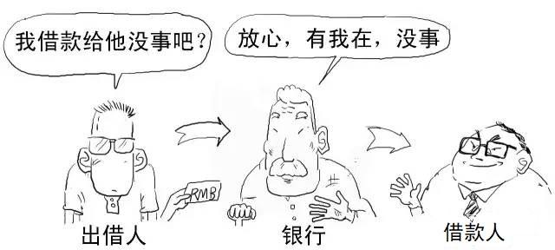
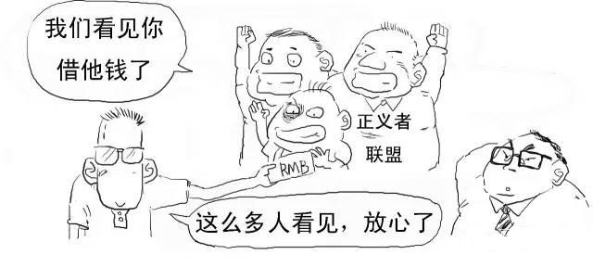




金融交易：信任
高信任度的个体：高信任成本
低信任度的群体：低信任成本

Slide 4
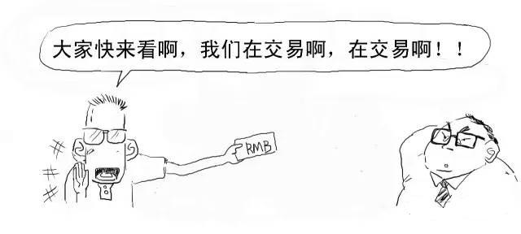
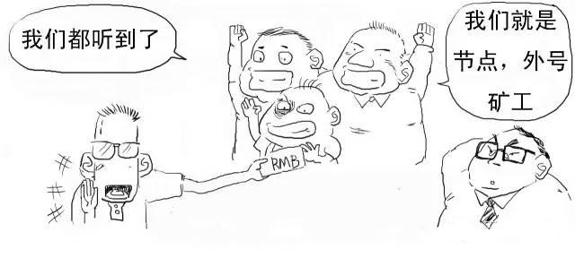
正义者联盟：矿工
银行、支付宝……：1对1交互
区块链：如何让矿工们知道这个交易呢
把每笔交易在全网广播。让全网承认有效，必须广播给每个矿工

Slide 5
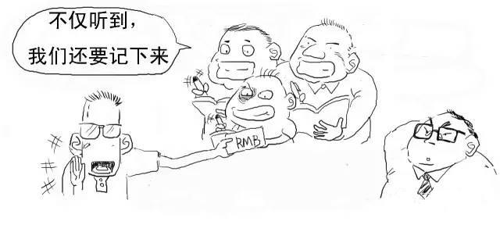
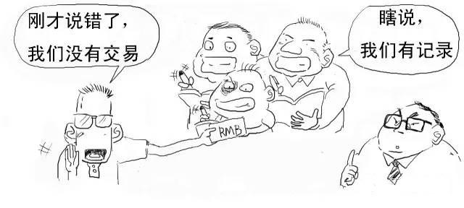
矿工记录交易：账本
一条条的交易汇聚到矿工这里：矿工通过几个几个打包的方式记录
每次打包完，广播给其他矿工打包好的块：这些交易记录在案了
一旦记录，就不可撤销，不能随意销毁

Slide 6
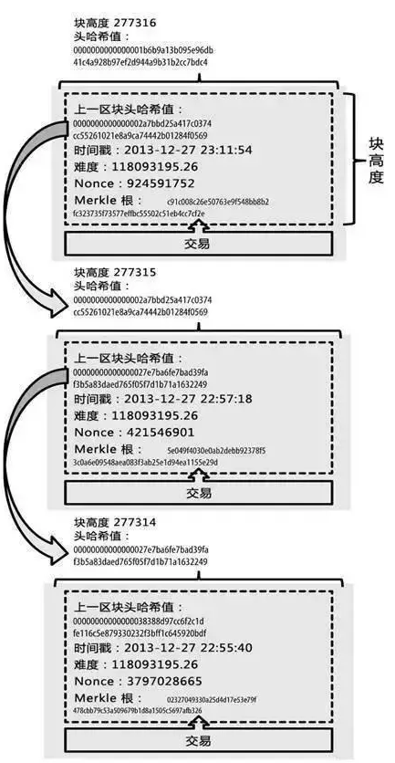
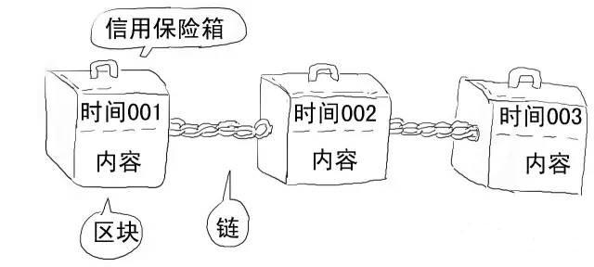
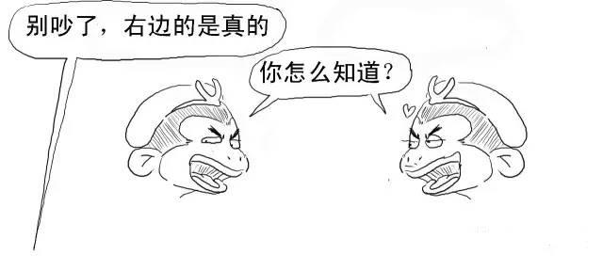
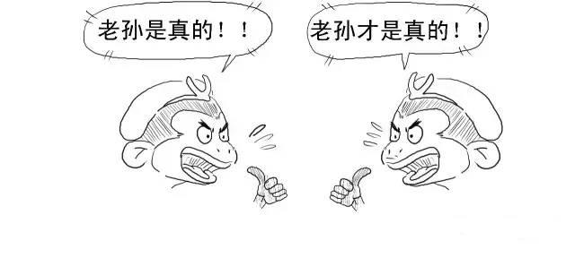
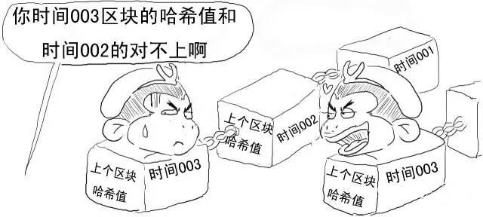
区块链构成
每个区块都含有其上一个区块的哈希值，确保区块按照时间顺序连接的同时没有被篡改

Slide 7

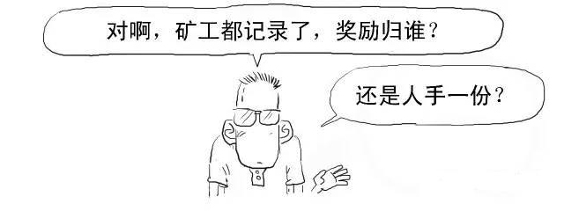
矿工：我凭什么要记录
为了鼓励矿工的服务，对于其所记录和确认的交易，每一个打包好的块，为矿工提供25个比特币作为奖励。（这个奖励数量，系统设定每4年减半）
但是每个矿工打的包不一定一样，那么以谁打的包为准？（网络延迟）
都打了包，那么奖励给谁呢？

Slide 8
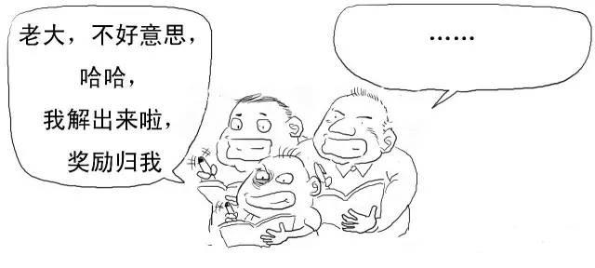
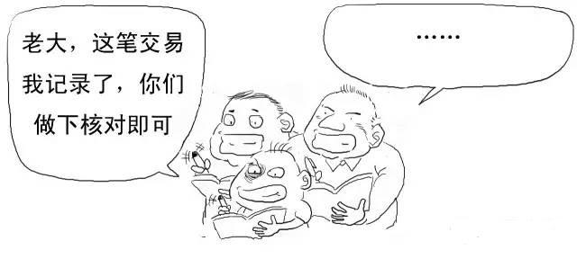
如何选择：数学问题
谁能最快地解出一个数学问题，谁就获得记录权，所有节点将以这个节点打的包为准
获得记账权的矿工将向全网广播该笔交易，账簿公开，其他矿工将核对确认这些账目，交易达到6个确认以上就成功记录在案

Slide 9
PoW：工作量证明
为什么要有这个：试想一下，如果账本有分歧，有两本账在网络里被广播的时候，其他记账人到底该相信哪本账？没有中心机构作比对，善良的我甚至不知道我手上这本账是不是那本真的账。少数服从多数的原则在这个虚拟世界里是不管用的，因为坏人总可以在网络里注册足够多的记账人账号来形成大多数优势。即使提高注册成本也无济于事，因为注册成本只是固定性投入。如果账本有风险，用户又怎能放心持有和使用比特币呢？
目的：提高做假账的成本——攻击者形成优势需要巨大算力
方法：
矿工打包好所有的交易形成block，计算本区块的mt root hash，组装出来一个头部（生成自己要打包的区块的头部，头部中还包含上一个区块的hash和本区块mt root hash）
不断随机填充头部中的一个nonce字段，直到找到一个比目标难度小的hash串为止
广播

Slide 10
其他矿工：核对
获得记账权的矿工将向全网广播该笔交易，账簿公开，其他矿工将核对确认这些账目，一般认为6个确认以上就成功记录

Slide 11
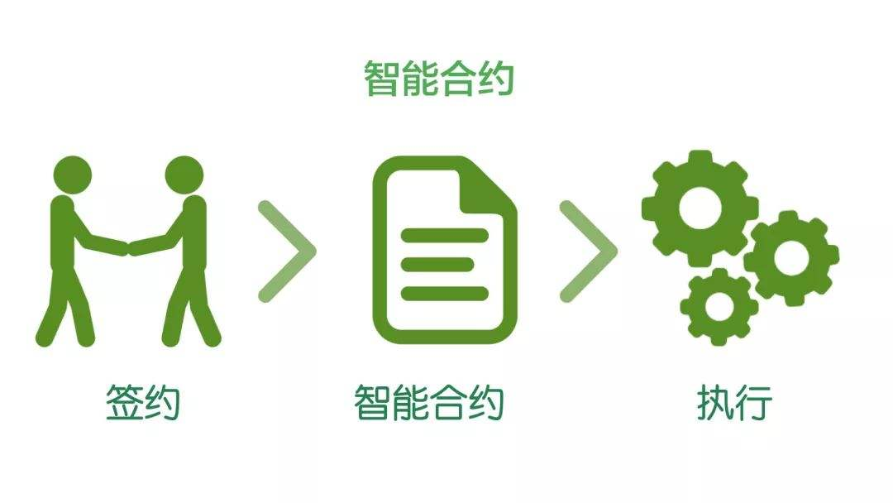
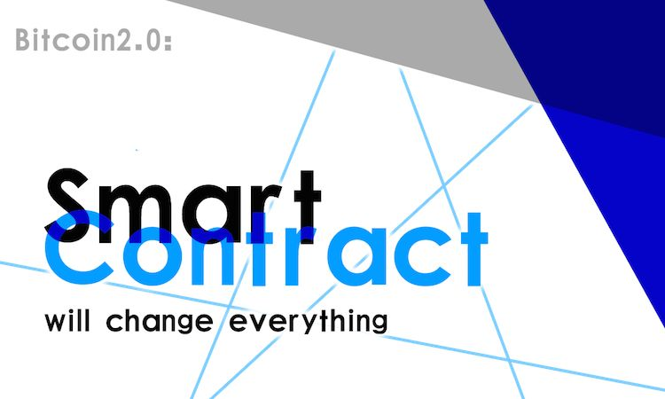
智能合约是什么
相当于一个人：他只能完成他的代码的功能，代码是公开的
看作一个虚拟个体：虚拟银行、虚拟支付宝

Slide 12
公链安全

Slide 13
拜占庭将军问题
分布式系统一致性问题
拜占庭帝国想要进攻一个强大的敌人，为此派出了10支军队去包围这个敌人。这个敌人虽不比拜占庭帝国，但也足以抵御5支常规拜占庭军队的同时袭击。这10支军队在分开的包围状态下同时攻击。他们任一支军队单独进攻都毫无胜算，除非有至少6支军队（一半以上）同时袭击才能攻下敌国。他们分散在敌国的四周，依靠通信兵骑马相互通信来协商进攻意向及进攻时间。困扰这些将军的问题是，他们不确定他们中是否有叛徒，叛徒可能擅自变更进攻意向或者进攻时间。在这种状态下，拜占庭将军们才能保证有多于6支军队在同一时间一起发起进攻，从而赢取战斗？
POW : Proof of Work，增加了发送信息的成本
工作量证明其实相当于提高了做叛徒（发布虚假区块）的成本，在工作量证明下，只有第一个完成证明的节点才能广播区块，竞争难度非常大，需要很高的算力，如果不成功其算力就白白的耗费了（算力是需要成本的），如果有这样的算力作为诚实的节点，同样也可以获得很大的收益（这就是矿工所作的工作），这也实际就不会有做叛徒的动机，整个系统也因此而更稳定。

Slide 14
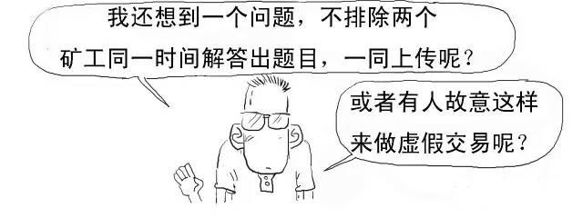
PoW——安全性的基石
分布式自治系统
网络问题，各个节点存储和打包的不一样
存在两个人同时解出题目的状况
分叉

Slide 15
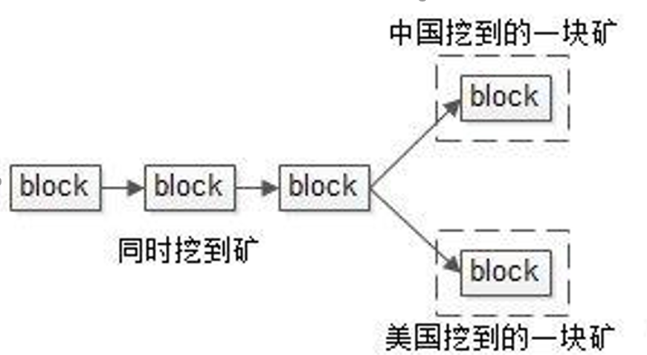
长度更长的区块链消耗的计算力更多，不能让大部分矿工“白干啦”
中国附近的节点
中国链
更长的链
同时收到，发现冲突
美国附近的节点
美国链
意味着你的交易有可能被分叉覆盖，导致失效
承载比特币应用的区块链，一般认为一个区块后面再链了6个区块后，就不肯能被“颠覆”了，故称为“六次确认”

Slide 16
51%算力=为所欲为
6个区块确认后，计算更长的链进行广播
攻击效果：
自私挖矿：有策略地阻挠别人获得奖励，正常行为
双花攻击：真正的攻击

Slide 17
双花攻击
同一笔钱消费两次
消费一次，对方确认后，通过51%算力攻击回滚block致使转账失效，从而可以花费第二次
本质：让某次消费变成一次失效的分叉

